Slide 1
Intro: Eksempler fra Mathemathicus – Grænseværdi
(et begreb der er godt at kende før differentialregning) s. 7-8 Matematicus differentialregning 3.august 2020
Hvad siger Wikipidia om grænseværdi:
En grænseværdi er den værdi en matematisk størrelse nærmer sig, hvis man kigger på et bestemt udviklingsforløb. Med andre ord, hvis man følger en størrelses udvikling indtil et bestemt punkt, hvad vil man så gætte på, dens værdi er, når den når til dette punkt? Det mest "kvalificerede" gæt kaldes for størrelsens grænseværdi.
Her nedenfor er eksempler på begrebet grænseværdi i forhold til funktionernes definitionsmængde; Dm ( x-værdier) og Værdimængde; Vm (y-værdier eller f(x) – værdier).
Vi ser sammen på eksemplerne og bagefter regner vi 3 små opgaver med at bestemme grænseværdi. Det er baggrund for at forstå matematikken videre frem, men mere på et orienterende plan.
Facit står på det sidste slide.

Slide 2
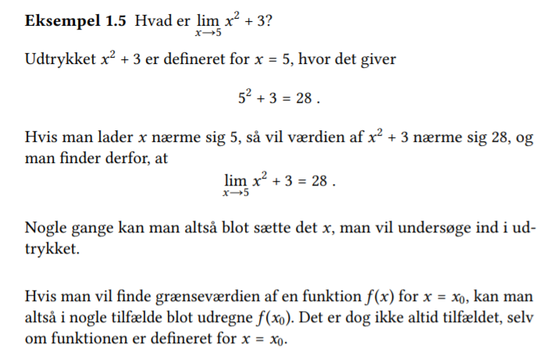
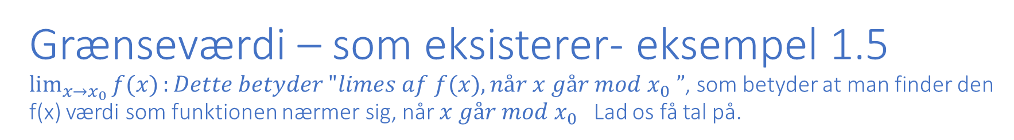
Grænseværdi – som eksisterer- eksempel 1.5
$\lim_{x→x_{0}}{f(x)}:Dette betyder "limes af f(x), når x går mod x_{0} ”$, som betyder at man finder den f(x) værdi som funktionen nærmer sig, når $x går mod x_{0}$ Lad os få tal på.

Slide 3
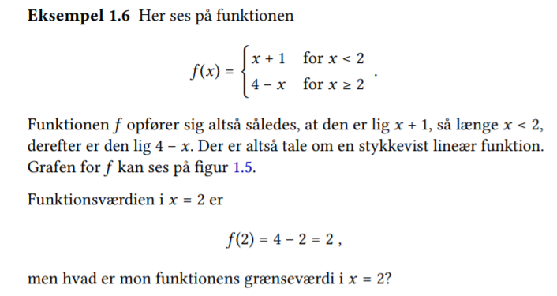
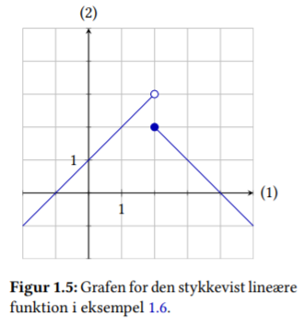
Grænseværdi – som ikke eksisterer!! Eksempel 1.6

Slide 4
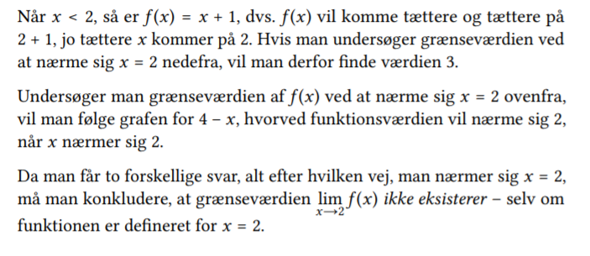
Grænseværdi – som ikke eksisterer!

Slide 5
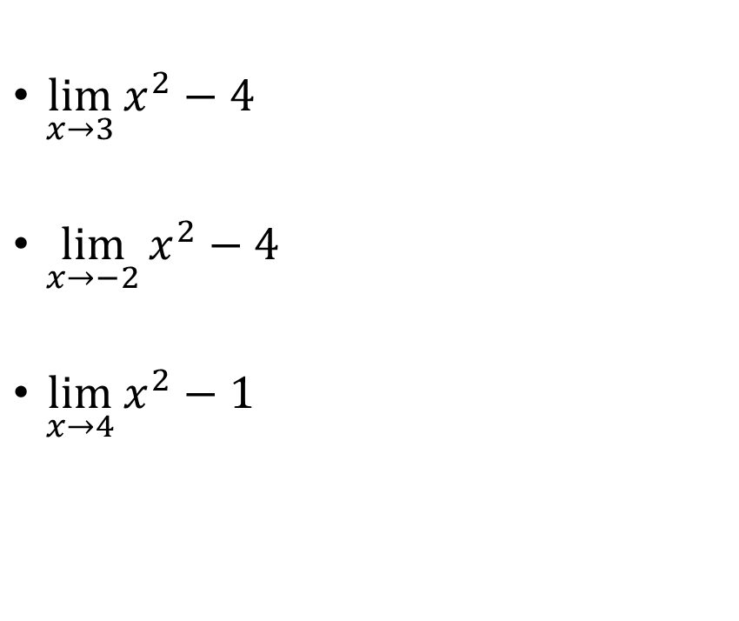
Beregning af grænseværdier- sæt x-værdien ind og beregn. Tjek bagefter med svarene nederst.
$\lim_{x→3}{x^{2}−4}$
$\lim_{x→−2}{x^{2}−4}$
$\lim_{x→4}{x^{2}−1}$
svar
1) 5
2) 0
3) 15

Slide 6
Introduktion til differentialregning
Vi skal nu i gang med differentialregning og vi vil bruge webmatematik til en del af læringen. Vi starter stille og roligt med at læse et par opslag sammen:
Oversigt fra webmatematik over begreber i differentialregningen:
https://www.webmatematik.dk/lektioner/matematik-b/differentialregning
Hvad er differentialregning:
https://www.webmatematik.dk/lektioner/matematik-b/differentialregning/hvad-er-differentialregning
Sekant og tangent:
https://www.webmatematik.dk/lektioner/matematik-b/differentialregning/sekant-og-tangent
Link til lille film fra webmatematik: https://www.youtube.com/watch?v=5QjQMli-cAg&t=15s

Slide 7
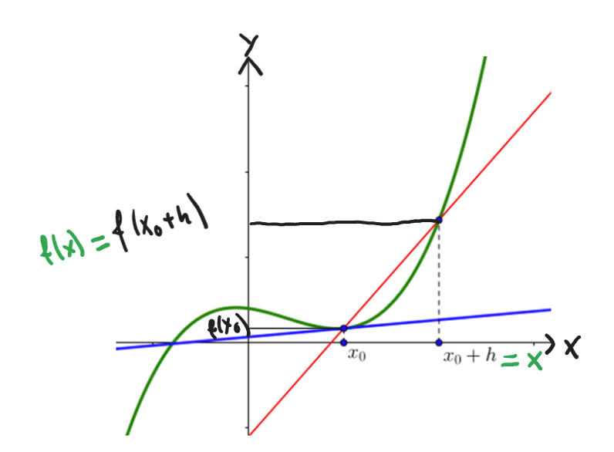
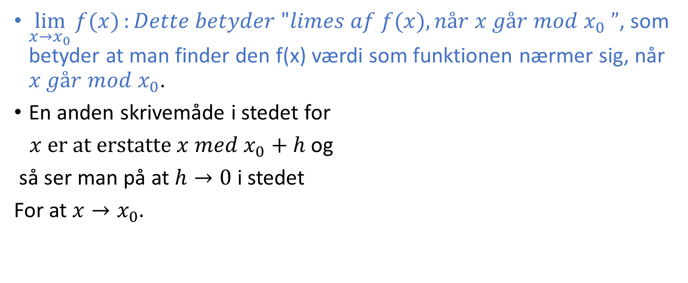
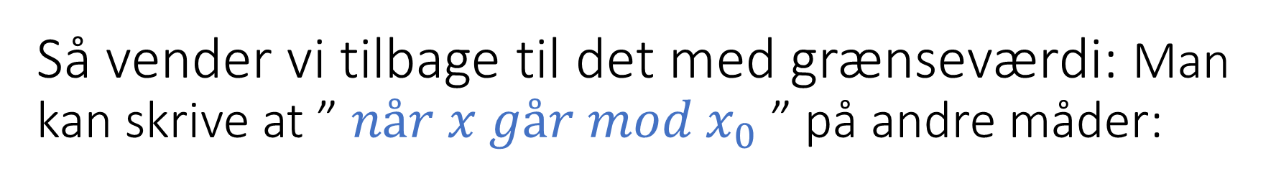
Så vender vi tilbage til det med grænseværdi: Man kan skrive at ” $når x går mod x_{0}$” på andre måder:
$\lim_{x→x_{0}}{f(x)}:Dette betyder "limes af f(x), når x går mod x_{0} ”$, som betyder at man finder den f(x) værdi som funktionen nærmer sig, når $x går mod x_{0}$.
En anden skrivemåde i stedet for
$x er at erstatte x med x_{0}+h$ og
så ser man på at $h→0$ i stedet
For at $x→x_{0}.$

Slide 8
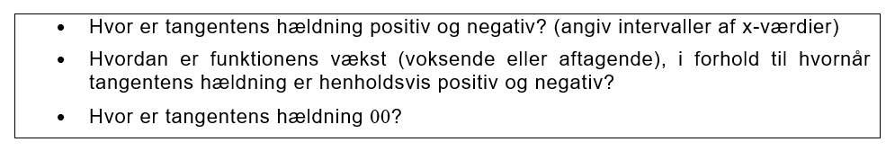
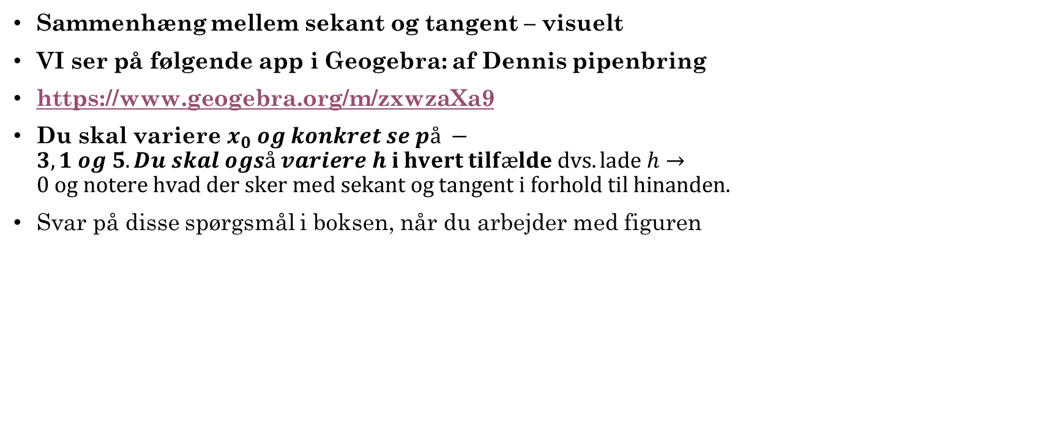
Lille introduktions-podcast til begreberne sekant og tangent:
Sammenhæng mellem sekant og tangent – visuelt
VI ser på følgende app i Geogebra: af Dennis pipenbring
https://www.geogebra.org/m/zxwzaXa9
Du skal variere $x_{0} og konkret se på −3, 1 og 5. Du skal også variere h i hvert tilfælde dvs. lade h→0 og notere hvad der sker med sekant og tangent i forhold til hinanden.$
Svar på disse spørgsmål i boksen, når du arbejder med figuren

